Slide 1

三谷主日學：
『崇拜理念與實踐』
第三課：崇拜史略
唱詩 #233 聖哉！聖哉！聖哉！

Slide 2
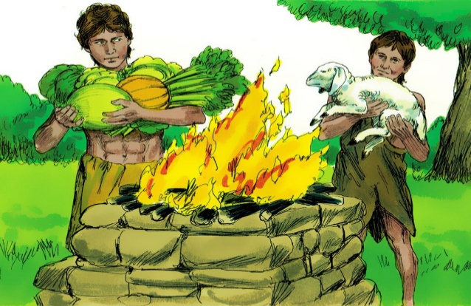
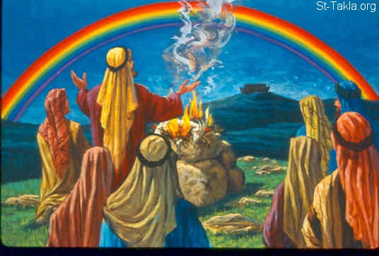
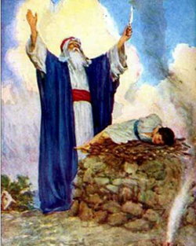
聖經最早記載的敬拜：
個人/家庭式
(創 4:3-5)
塞特... 生了...以挪士，那時候
人才求告耶和華的名 (創 4:26)

Slide 3

一.舊約的敬拜
A.西乃 (出19-24章)
1.集體崇拜
2.百姓預備 (19:10)
3.神主動召喚
4.全體參與
5.神的聖言
6.肯定盟約

Slide 4
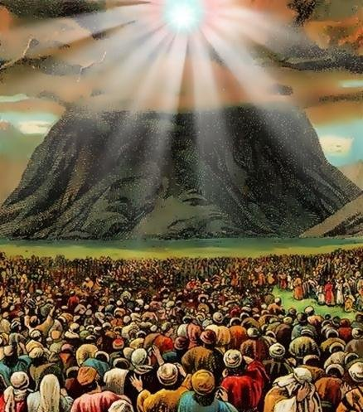
惟獨摩西可親近神 (24章2節)
百姓害怕，遠遠站立 (20章18節)

Slide 5
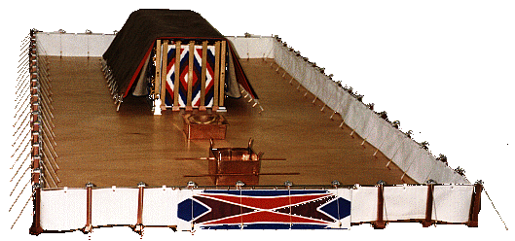
一.舊約的敬拜
B.會幕 (出25-28章)
1.神的同在 (出25:8) – 神降臨在人中間
2.先知傳遞信息 - 包括各神求問
3.祭司執行獻祭禮儀 – 堅定西乃之約，
並預表基督的救贖
Portable
幔子分開
至聖所

Slide 6
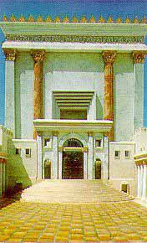
一.舊約的敬拜
C.聖殿 (代上28, 代下5-6章)
1.以有形有體可見的方式
讓人來敬拜
2.除獻祭外，立定詩班唱詩、
奏樂，會眾應和
3.一切器皿及擺設都預表
耶穌基督
聖化「空間」與「儀禮」
所羅門殿 主前 968-961 (587毀)
所羅巴伯 主前 538-516 (63毀)
希律擴殿 主前 20 (主後70被毀)

Slide 7
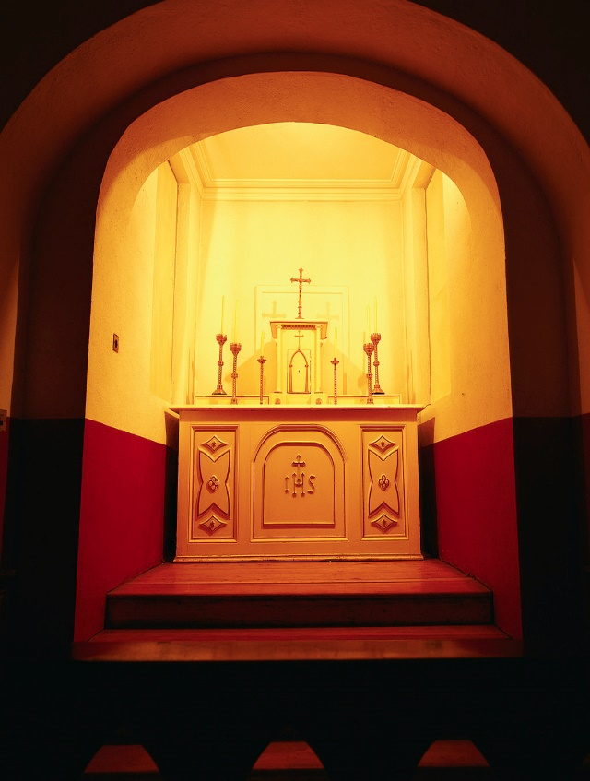
一.舊約的敬拜
D.節期
1.逾越節、五旬節和住棚節，
所有男丁要到神指定的地方獻祭(參利23章)
2.提醒以色列人如何在歷史中經歷神的同在
3.耶穌在「逾越節」設立聖餐，
聖靈在「五旬節」降臨教會
- 聖化「時間」，重述歷史

Slide 8
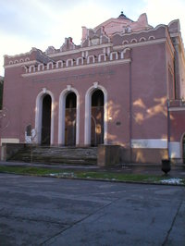
二.兩約之間敬拜 — 會堂制度
A.主前六世紀，以色列人被擄分散，淪落異邦，
在各處建立會堂 synagogue 敬拜神
B.在一處地方只要有十個12歲以上的猶太男人，
(minyan) 便可組織會堂
C.會堂崇拜模式包括三方面：
1) 認信 2) 禱告 3) 讀經
D.會堂敬拜的體系及內容(如禱告
頌讚、讀經和講道)成為現今
教會的「敬拜藍本」
Shema 申6:4-9
Torah 五經

Slide 9
三.新約的敬拜
A.與舊約的分別：
1.沒有獻祭
「耶穌只一次將自己獻上，就把這是成全了」
(來7:27, 參9:12, 10:10)
2.沒有祭司
「信徒皆為祭司 (彼前2:9, 啟1:6)
3.沒有割禮及守節
─基督已成全律法 (西2:11, 16-17)
4.沒有規定地點
─教會成為神的殿 (林前3:16-17, 6:19)
5.以基督為中心

Slide 10
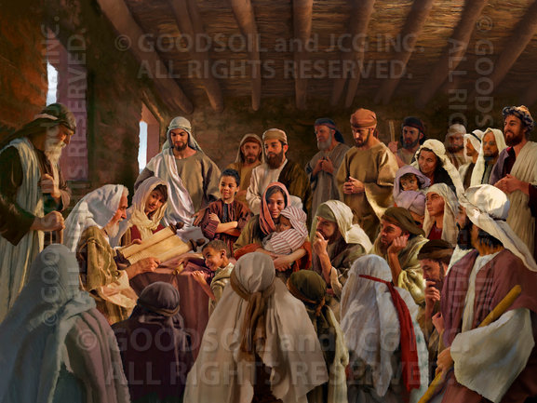
三.新約的敬拜
B.聖殿與會堂的敬拜
耶穌與門徒去聖殿
禱告，也出現在會
堂中宣講
(長老、堂委、領唱者、貴賓宣講...)
C.基督升天後，信徒常到聖殿及會堂敬拜禱告
(參徒3:1, 21:17-30, 雅2:2)，且在家中聚會擘餅
(徒 2:42-46)
D.初期教會沒有絕對固定的崇拜程序和表徵
(本土化原則)

Slide 11
四.歷史的發展
A.初期教會至第三世紀
1.聖道及聖餐 (徒2:42)
2.著重禱告和讚美 (徒2:15, 10:9, 3:1)
每日三次：巳初 (9 AM)
午正 (12 Noon)
申初 (3 PM)

Slide 12
四.歷史的發展
B.第四世紀至十五世紀
1.四世紀，君士坦丁定基督教為羅馬國教
2.教會增長迅速，崇拜逐漸增加很多禮節，
開始反映地域色彩
3.分裂為兩大教派：
a.希臘東正教
b.羅馬天主教

Slide 13
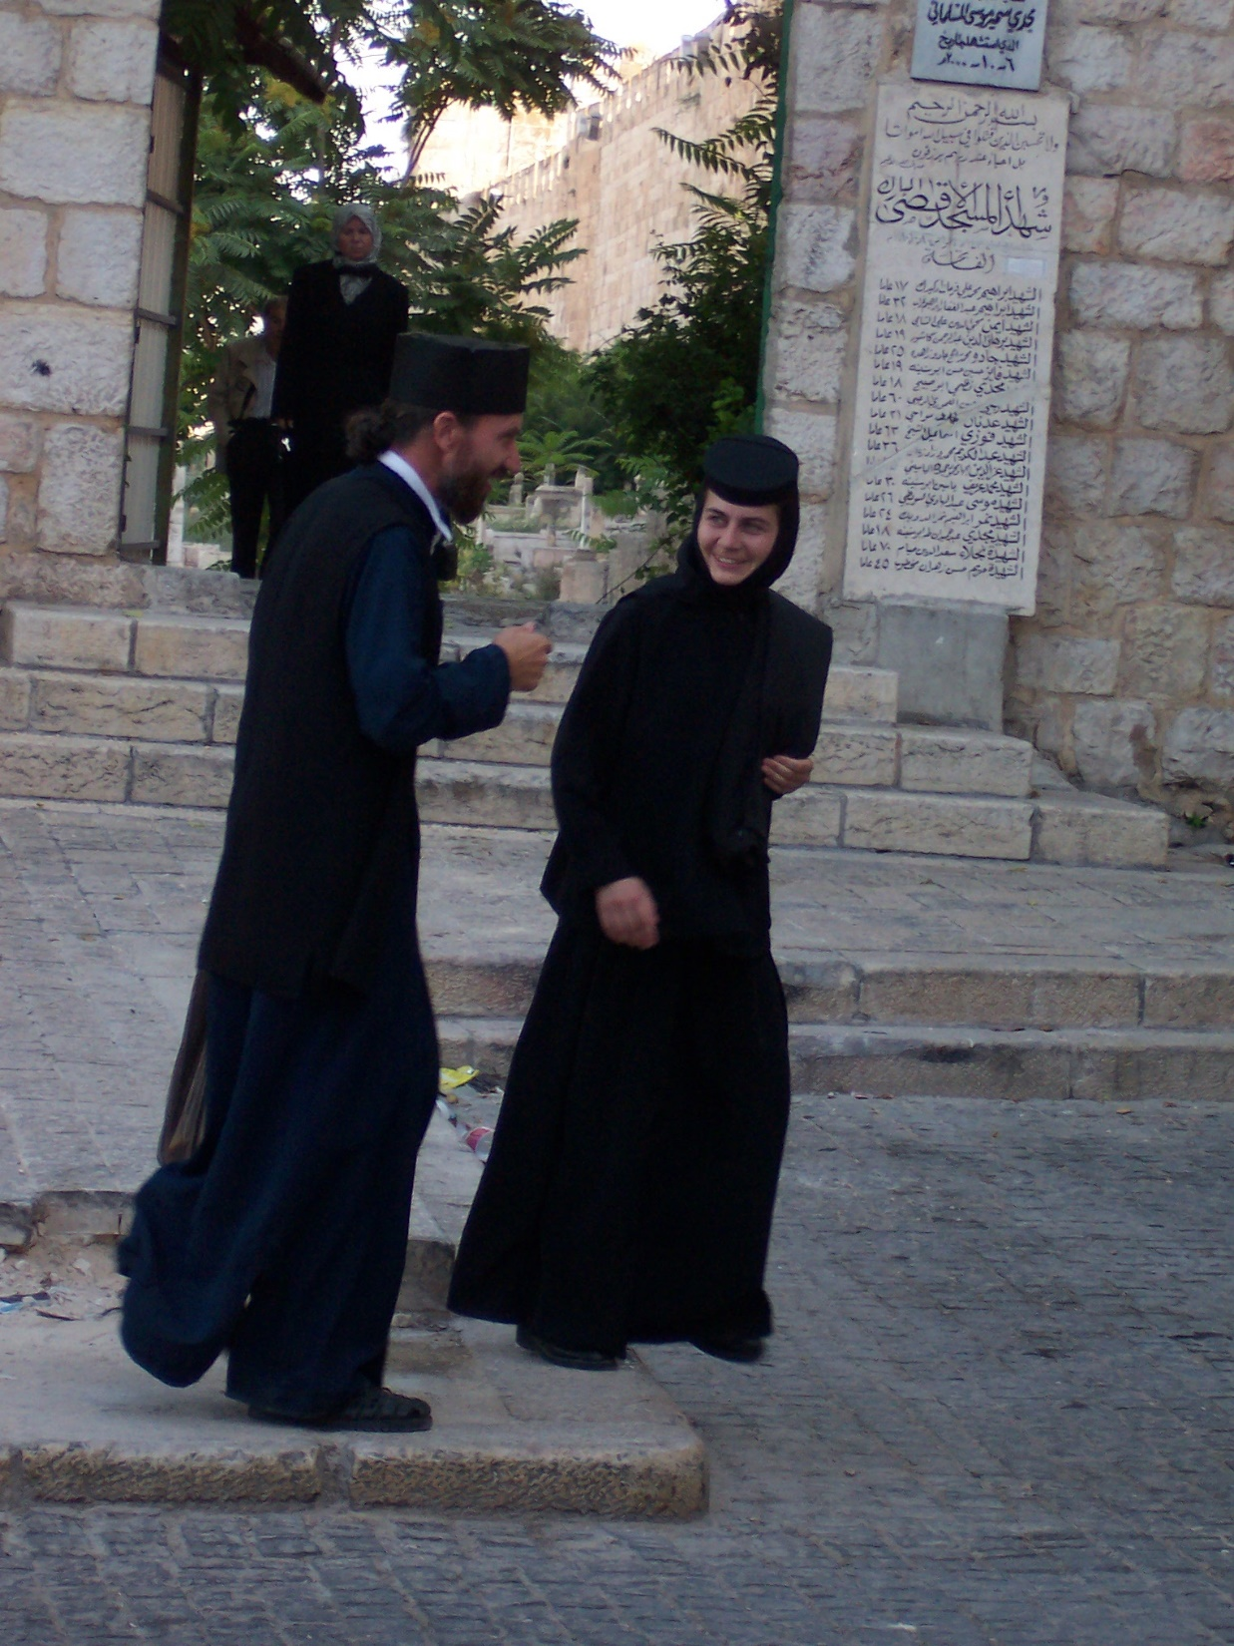
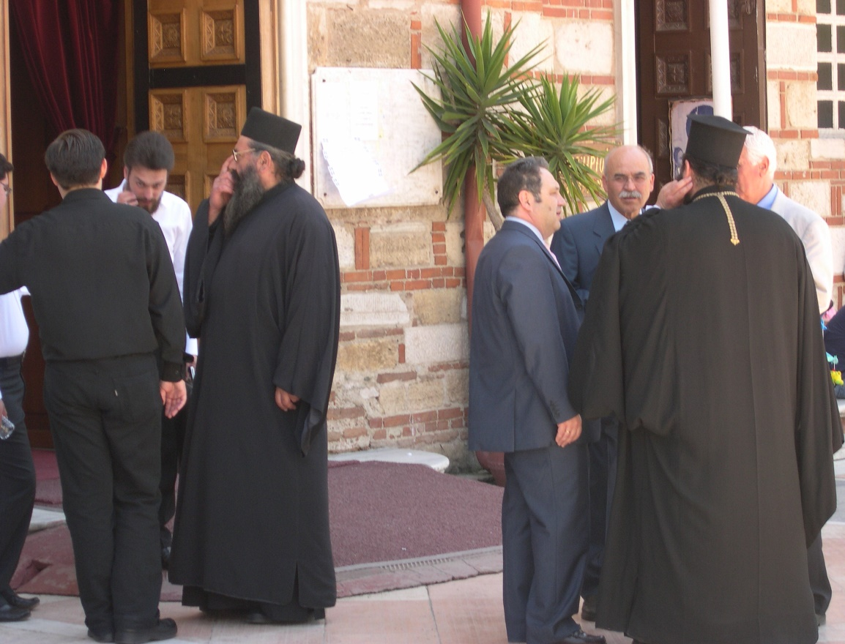
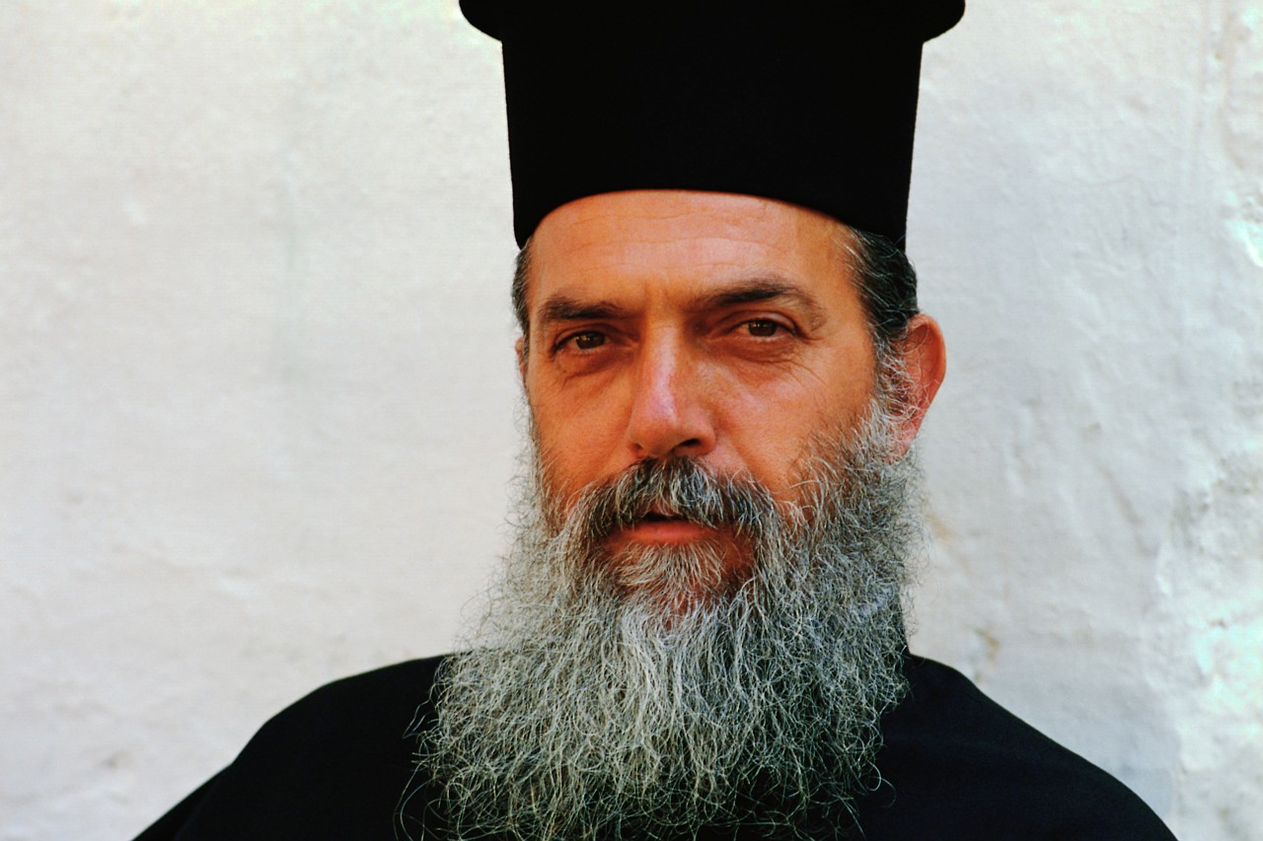
希臘東正教

Slide 14
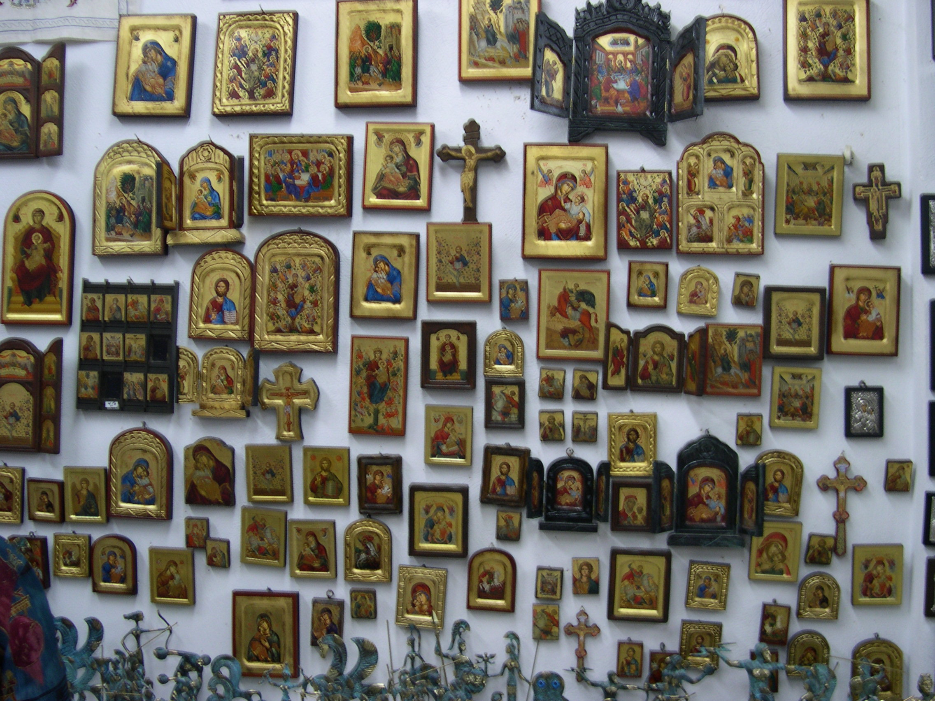
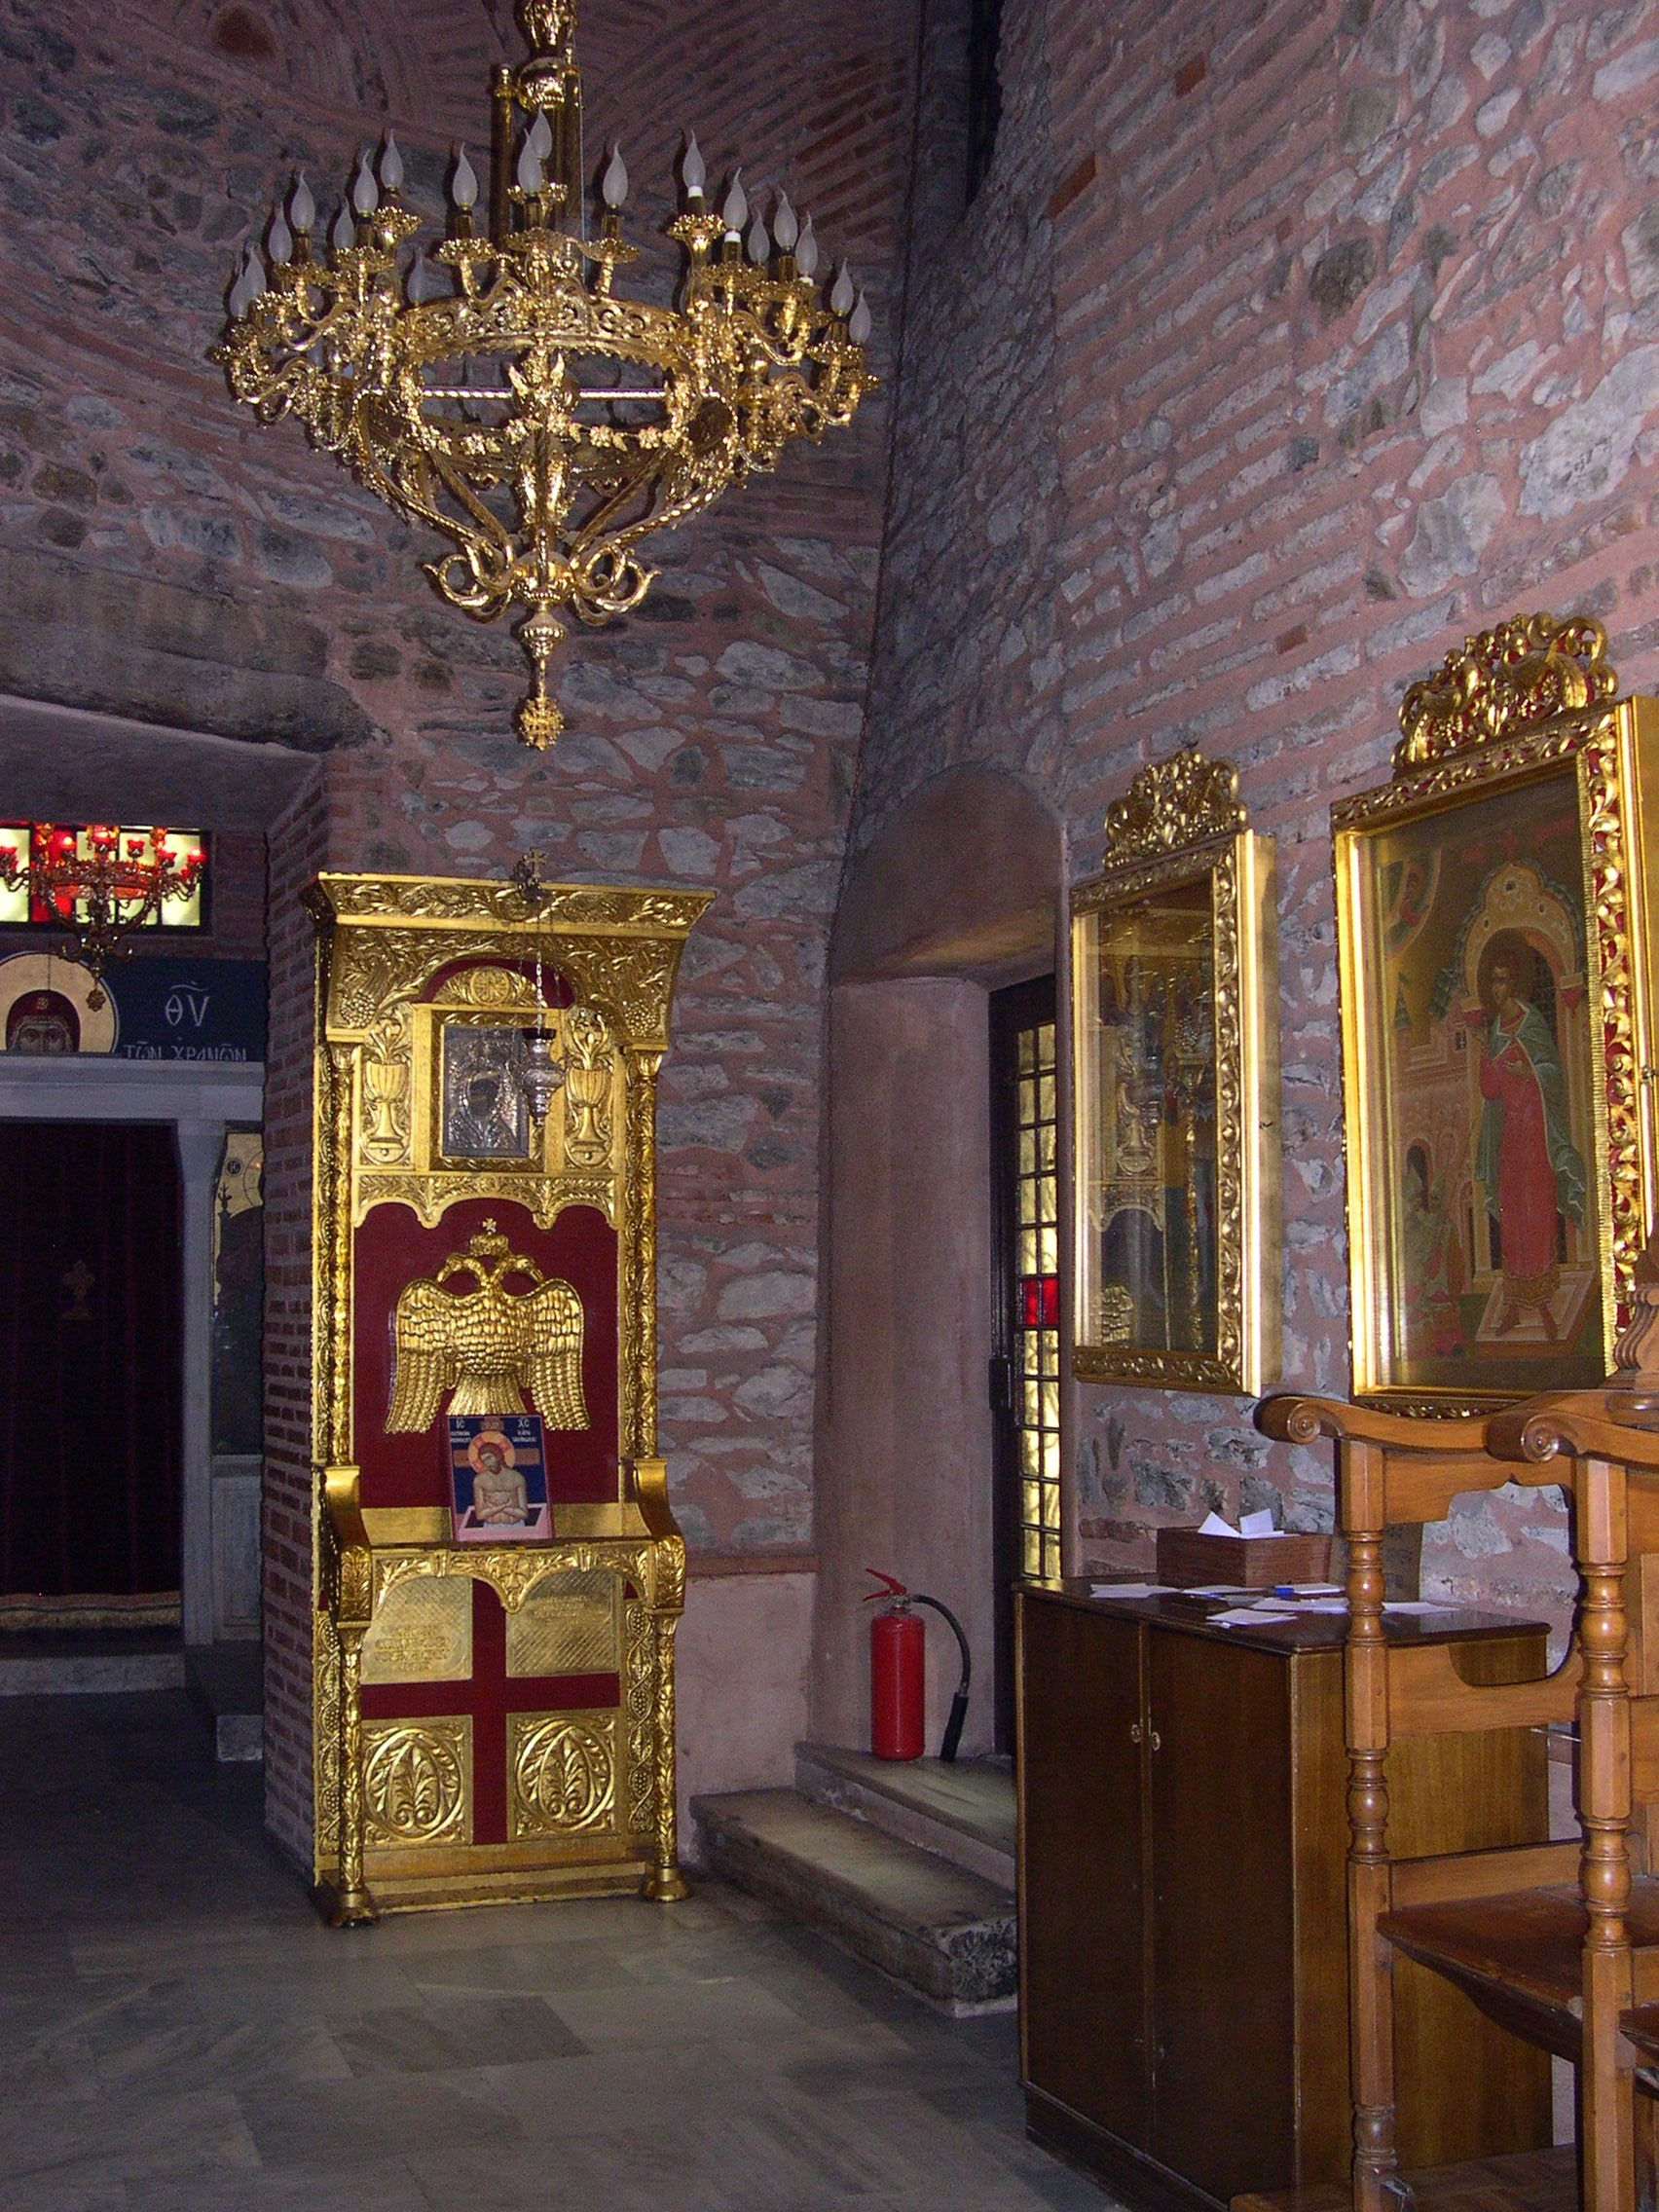
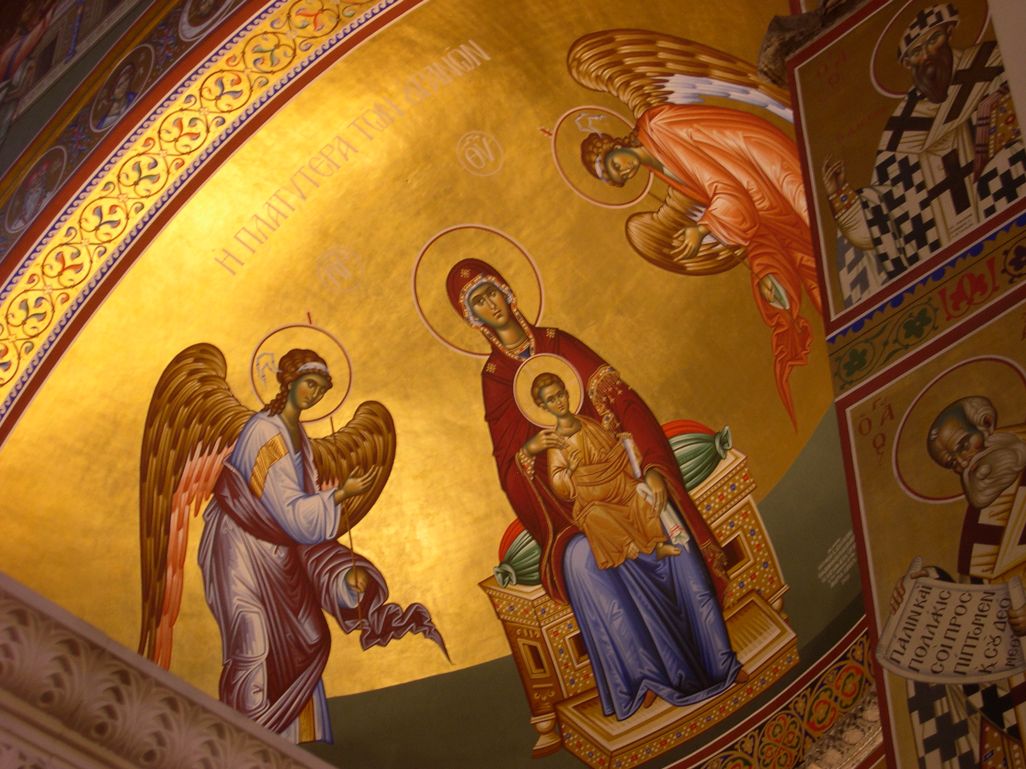

Slide 15
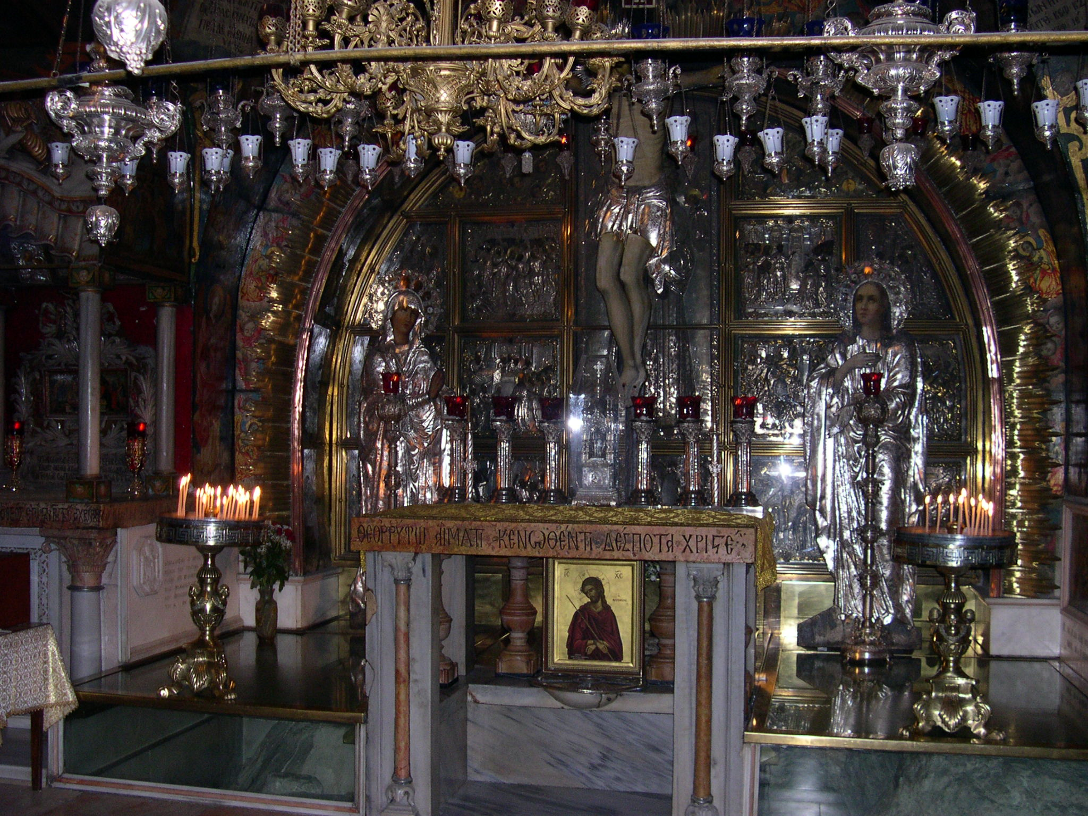
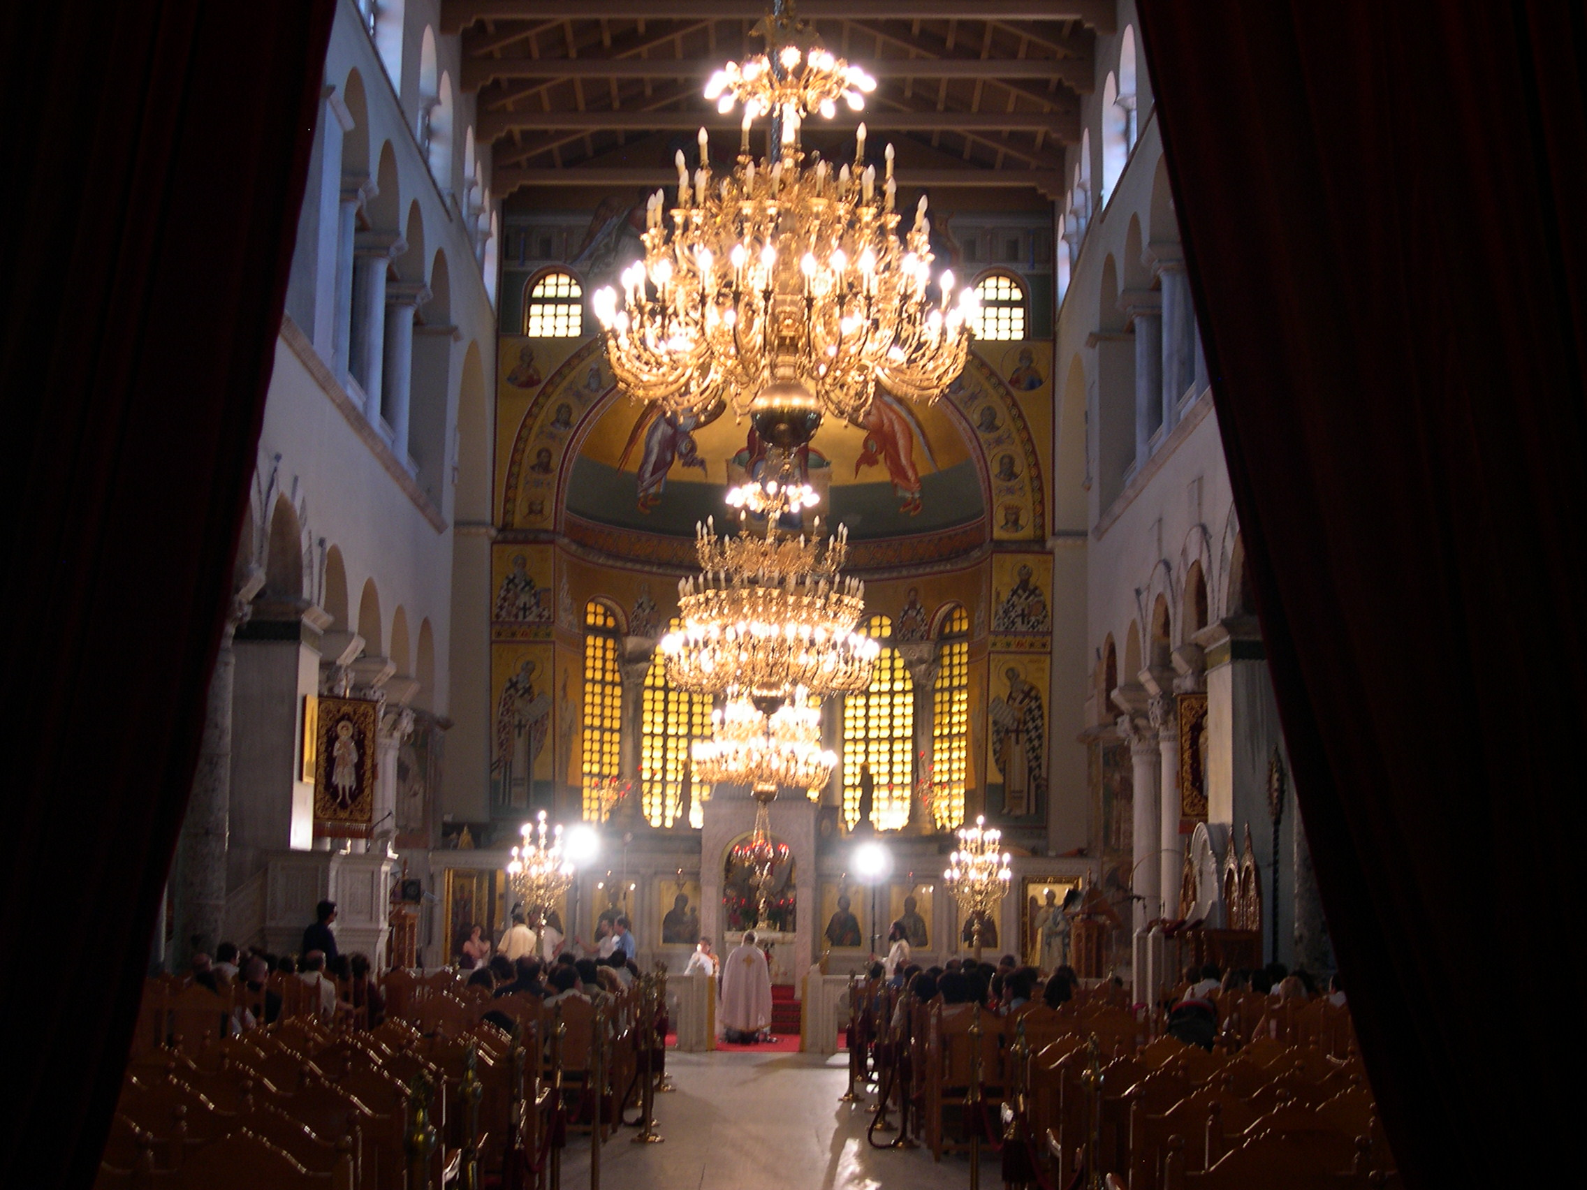
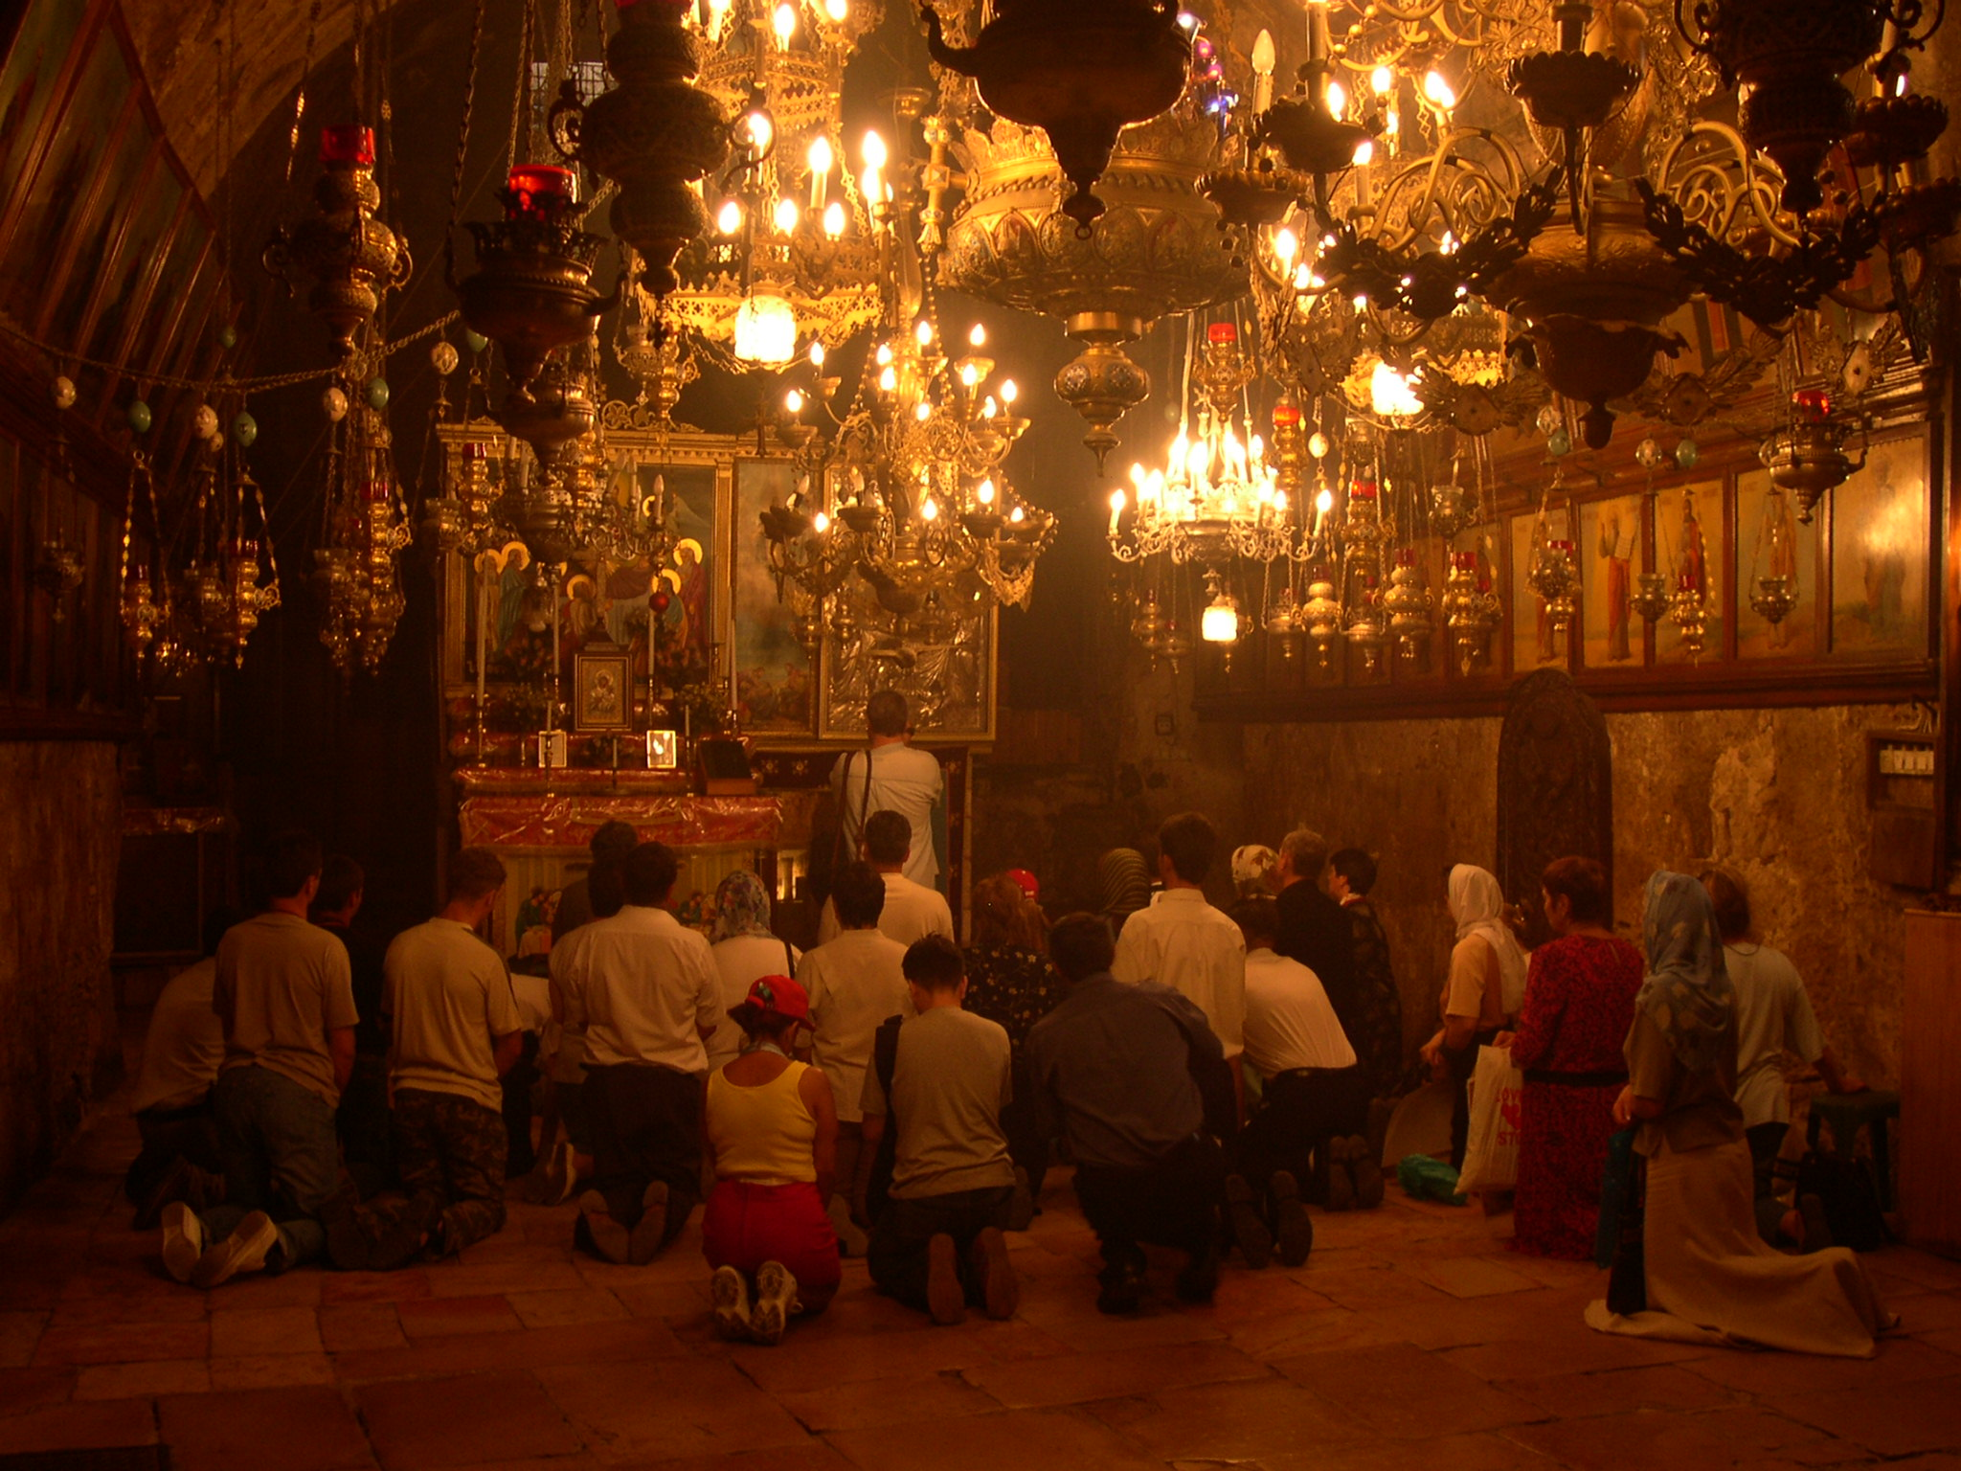

Slide 16
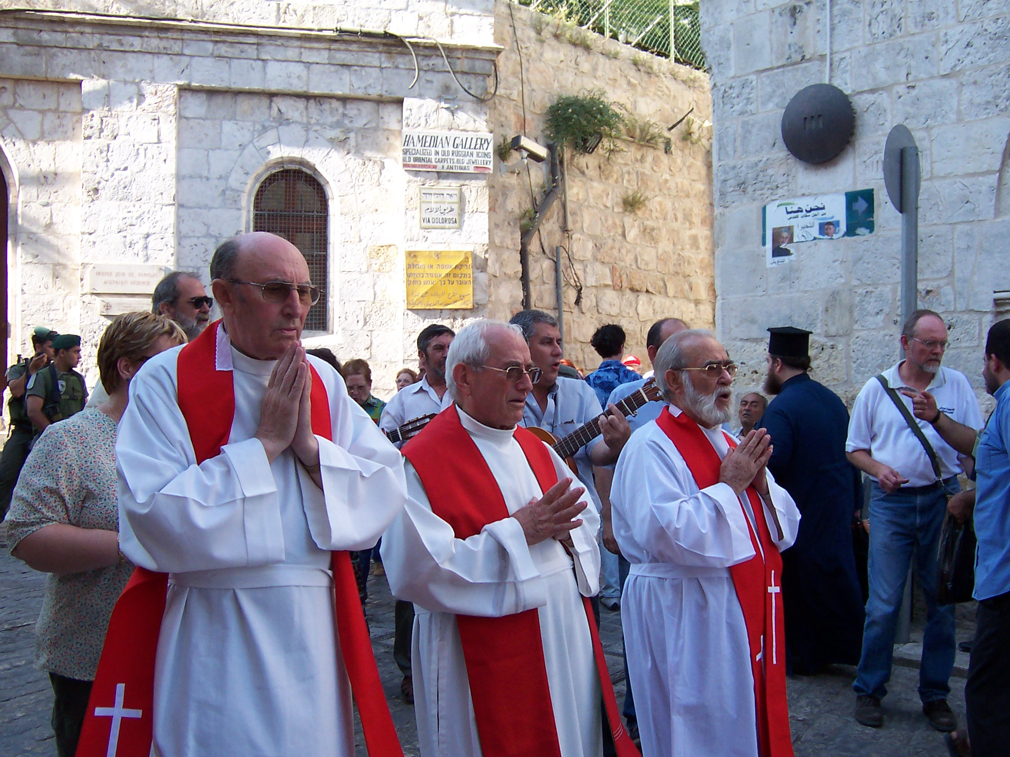
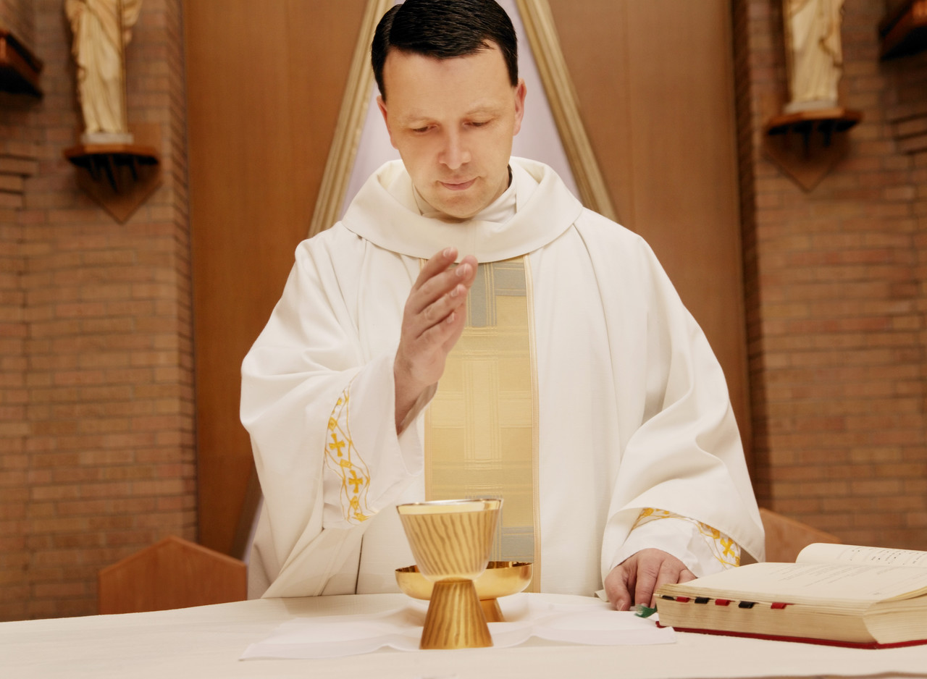
羅馬天主教

Slide 17
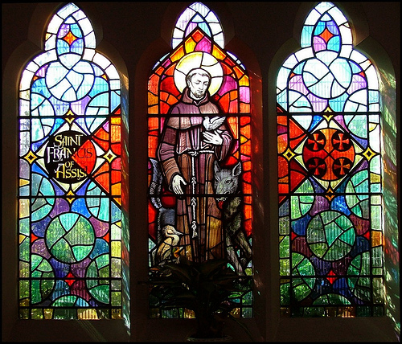
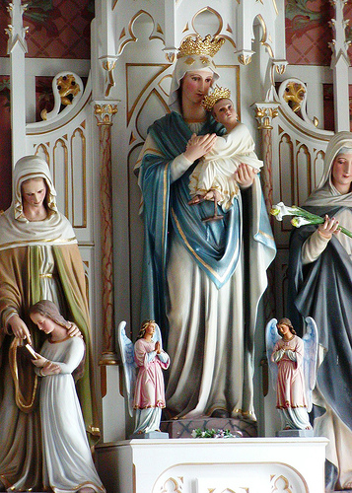

Slide 18
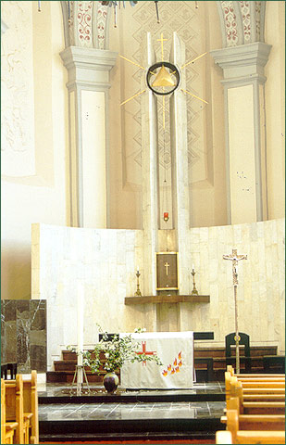
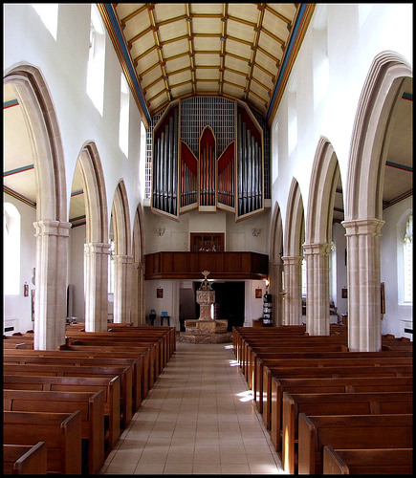

Slide 19
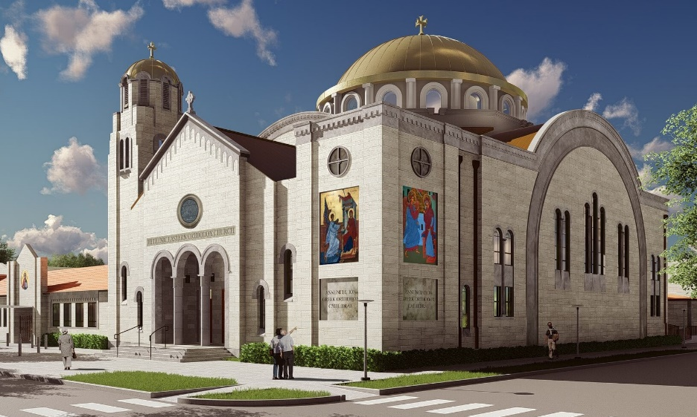
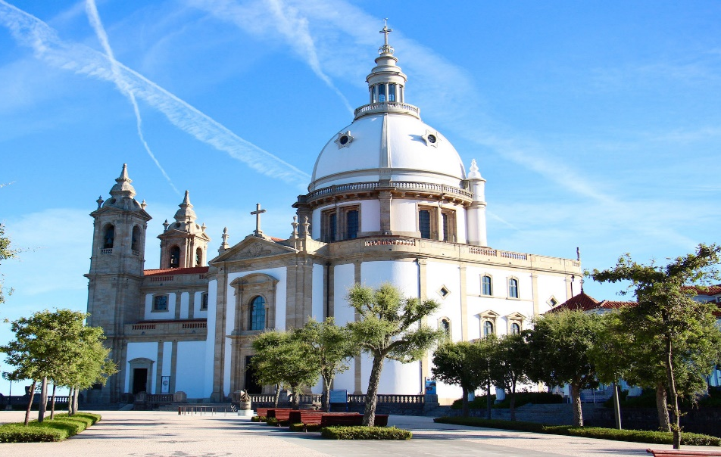
希臘東正教 Greek Orthodox | 羅馬天主教 Roman Catholic
小亞細亞、東歐、蘇俄 | 西歐國家
拜占庭色彩 | 以拉丁文舉行
重視美學、華麗 神秘氣氛 儀式隆重 | 重視認罪懺悔 莊嚴樸實 儀式較簡潔

Slide 20


四.歷史的發展
B.第四世紀至十五世紀
4.兩大偏差：
a.奧秘主義 (Mysticism)－彌撒被視為向上帝
獻祭，討好上帝
b.修道運動 (Monastic Movement)－
出世心態，以禱告修煉敬虔

Slide 21
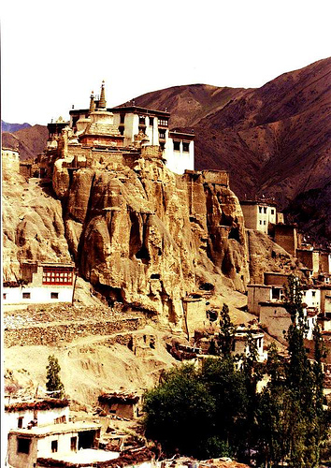


Slide 22
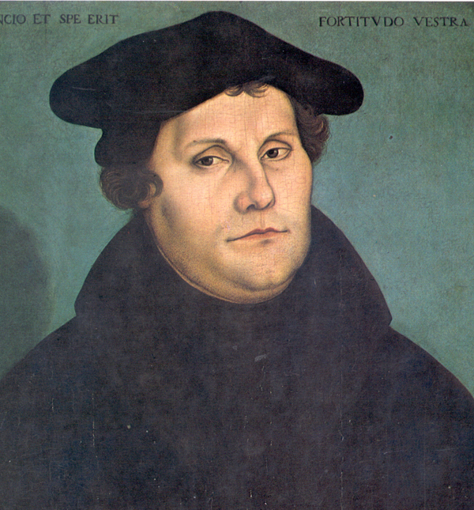
四.歷史的發展
C.宗教改革運動(十五至十六世紀)
1.德國的馬丁路德(Martin Luther, 1483-1546)
聖經沒有反對都可以保留
－崇拜以常用語文
－倡導「人人皆祭司」
(彼前2:9)
－講道的重要
－極力推動會眾唱詩

Slide 23
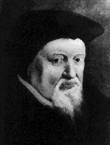
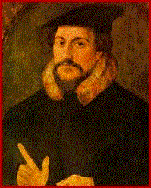
四.歷史的發展
C.宗教改革運動(十五至十六世紀)
2.瑞士的慈運理
(Ulrich Zwingli, 1484-1531)
－比較激進徹底，
反對一切崇派儀式，
認為信徒應單單聆聽神的道
－聖經沒有提及的都要摒棄
慈運理
3.法國的加爾文
(John Calvin, 1509-1564)
中間路線 (保留該保留的、
摒棄該摒棄的)
加爾文

Slide 24
四.歷史的發展
D.近代發展(十七至二十世紀)
1.三大趨向：
a.反對禮儀的立場－反對擬定的公禱文，
廢除公式性禮儀程序…
(浸信會、公理會、貴格會...)
b.著重解釋聖道－理性為主，強調解經講道
(長老會、地方教會...)

Slide 25
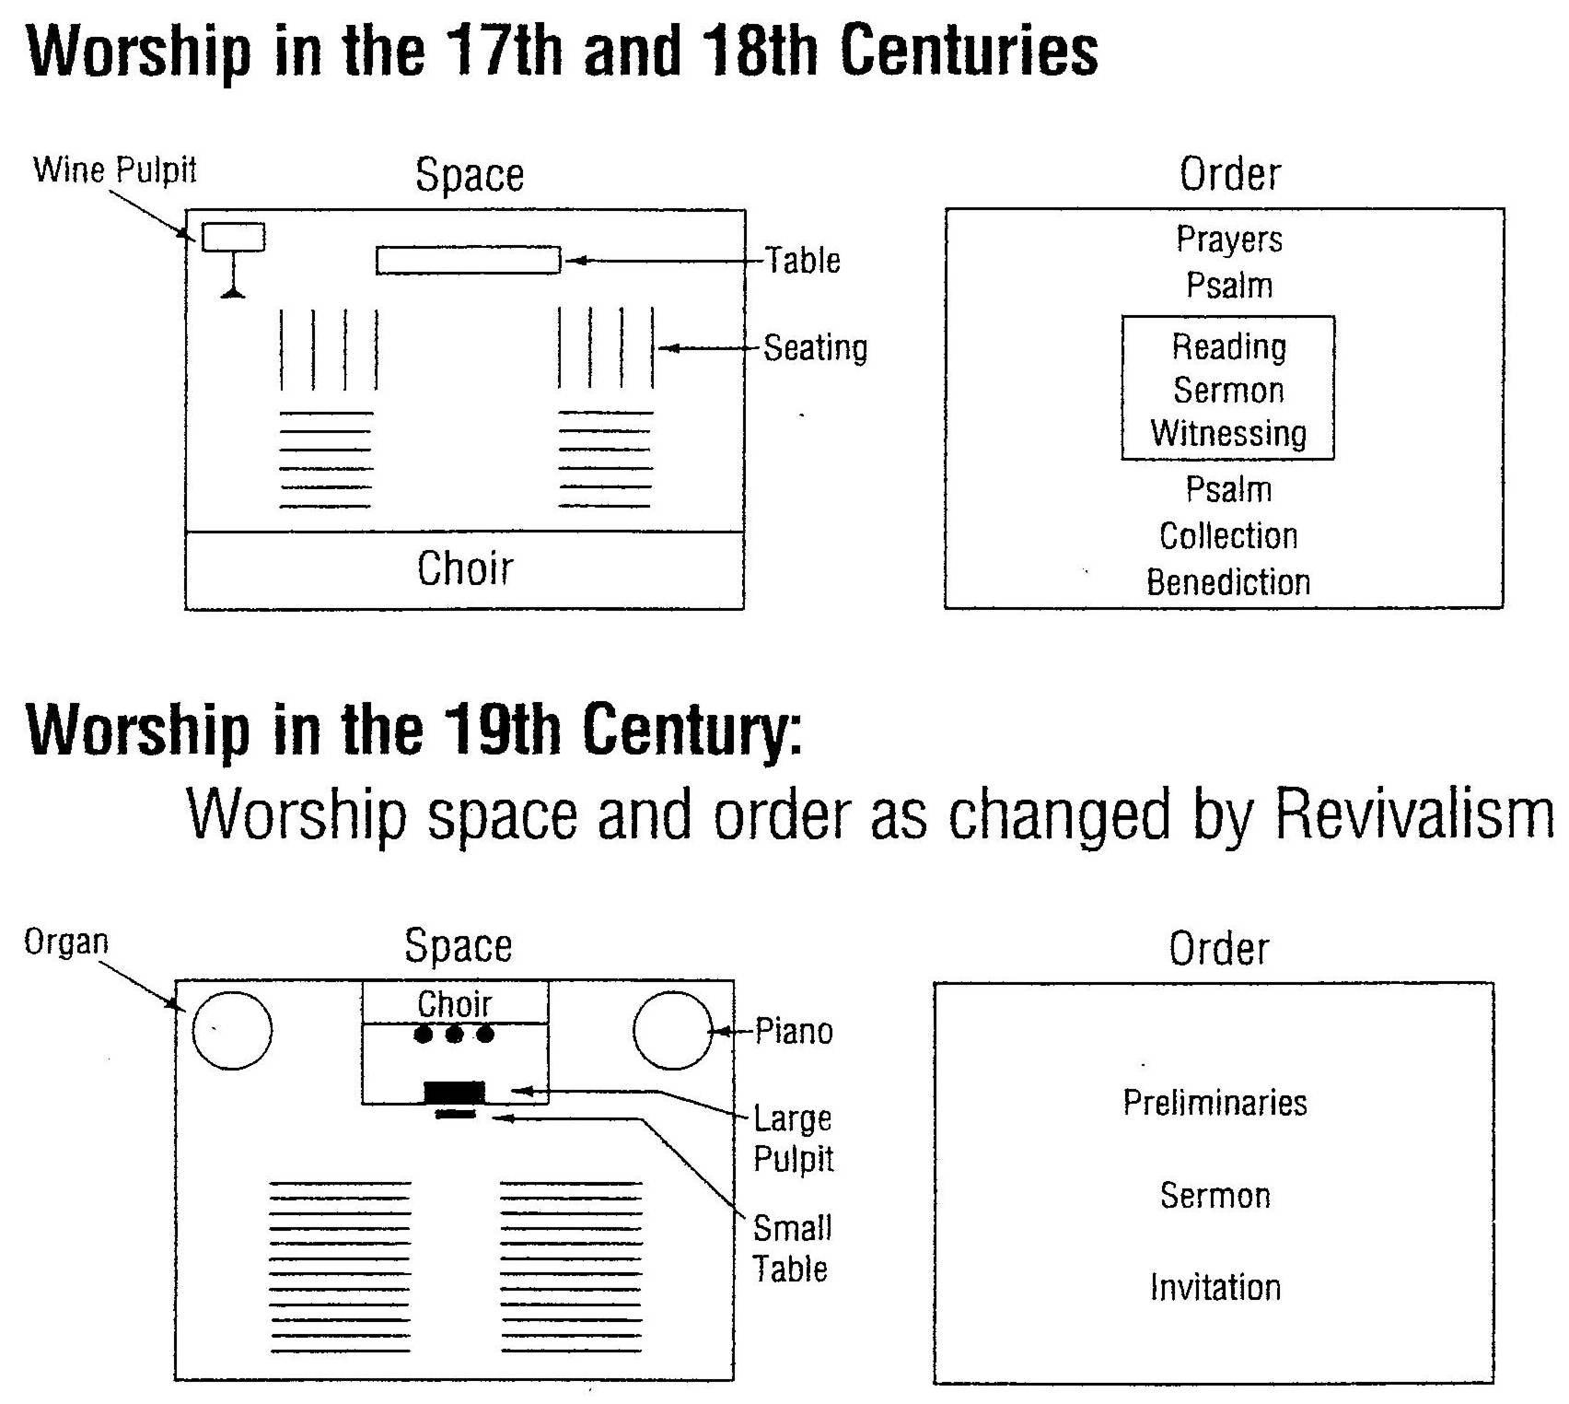
Interactive 互動
Spectatorship 觀望

Slide 26
神的超越
Transcendence
四.歷史的發展
D.近代發展(十七至二十世紀)
1.三大趨向：
c.著重崇拜裡經歷上帝
(1)敬虔運動(十七世紀)－以個人經歷為基礎
強調操守信德
(2)奮興運動(十八、十九世紀)－著重傳福音
及悔改的經歷，重視會眾唱詩，大量福音
詩歌產生
(3)靈恩運動(二十世紀)－盡情表達的崇拜
方式，強調敬拜讚美，用身體語言敬拜，
讚美短詩…
神的臨在
Immanence

Slide 27
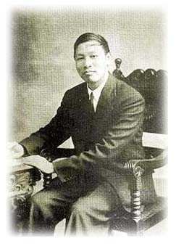
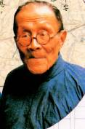
四.歷史的發展
D.近代發展(十七至二十世紀)
1.三大趨向
2.華人教會敬拜傳統的反思
a.中國教會─摒棄很多禮儀傳統，卻同時
製造了講道與聽道的傳統
b.倪柝聲、王明道的影響─崇拜程序簡單，
著重講道與唱詩，
詩歌重感性，
強調個人化的
屬靈經驗...
倪柝聲
王明道

Slide 28
四.歷史的發展
D.近代發展(十七至二十世紀)
1.三大趨向
2.華人教會敬拜傳統的反思
3.現代趨向：
a.「教會增長」運動
b.「基督徒流行音樂」
Contemporary Christian Music Movement (CCM)
C.溝通上的演變
古代 → 中世紀 → 近代 → 現代
(口述) (視覺) (詞句) (視聽)
oral visual verbal audio-visual

Slide 29
四.歷史的發展
D.近代發展(十七至二十世紀)
1.三大趨向
2.華人教會敬拜傳統的反思
3.現代趨向
4.二十一世紀的挑戰：
a.更有效的信息傳達 (Communication)
b.更多能讓會眾參與 (Participation)

